Slide 1






积云教育
www.usian.cn

Slide 2
H5·第12单元
主讲人：
www.usian.cn

Slide 3

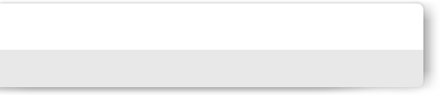

目录介绍
01
学习目标
02
内容
03
总结回顾
04
练习
www.usian.cn

Slide 4
学习目标
1.1知识目标
1、运算符
2、运算符优先级
3、表达式
4、数据类型转换
www.usian.cn

Slide 5
1 . js运算符
一元运算符
算术运算符
关系运算符
逻辑运算符
赋值运算符
其他运算符
www.usian.cn

Slide 6
1 .js运算符
1、一元运算符--只能操作一个值的运算符叫做一元运算符。
自增++和自减--
操作数必须是变量
i++ ++i
i-- --i
www.usian.cn

Slide 7
1 .js运算符
i++ 为先运算再自增
++i 为先自增再运算
i-- 为先运算再自减
--i 为先自减再运算
例1：
var i=4;
i++;
alert(i);
例2：
var i=4;
++i;
alert(i);
例3：
var i=4;
var j;
j=i++;
alert(i);//5
alert(j);//4
例4：
var i=4;
var j;
j=++i;
alert(i);//5
alert(j);//5
www.usian.cn

Slide 8
1 .js运算符
练习：
1、 var a = 5, b = 8， c = 3;
var d= (++a) + (b++) + (--c);
6 + 8 + 2
console.log(a);
console.log(b);
console.log(d);
www.usian.cn

Slide 9
1 .js运算符
练习：
2、 var a=10, b=20 , c=30;
++a;
a++;
console.log(a);
var e=(++a)+(++b)+(c++) + (a++);
console.log(e);
www.usian.cn

Slide 10
1 .js运算符
2、算术操作符
加 减 乘 除 求模/取余
+ - * / %
www.usian.cn

Slide 11
1 .js运算符
加法
var box = 1 + 2; //等于3
var box = 100 + '100'; //100100
var box = '您的年龄是：' + 10 + 20; //1020
var box = 10 + 20 + '是您的年龄'; //30
var box = '您的年龄是：' + (10 + 20); //30
var box = 10 + “”;
加法运算存在隐式数据类型转换
www.usian.cn

Slide 12
1 .js运算符
减法
var box = 100 - 70; //30
var box = 100 - '70' ; //30
乘法
var box = 100 * 70; //7000
除法
var box = 100 / 70;
www.usian.cn

Slide 13
1 .js运算符
求余%（取模）
例如 5%3 结果是2
10%3 结果是1
www.usian.cn

Slide 14
1 .js运算符
3、关系运算符
大于
小于
等于
小于等于
大于等于
不等于
>
<
==
<=
>=
！=
!==
===
等于（==）的情况下 不严谨 只要值相同就返回True
全等（===）的时候 严谨 需要值和类型都要匹配才能返回true
www.usian.cn

Slide 15
1 .js运算符
3、关系运算符
练习：
var box = 2 == 2; //true
var box = '2' == 2; //true
var box = '2' === 2 //false
var box=2>=1 //true
var box=2<=1 //false
var box=2!='2' //false
var box=2!=='2'//true
www.usian.cn

Slide 16
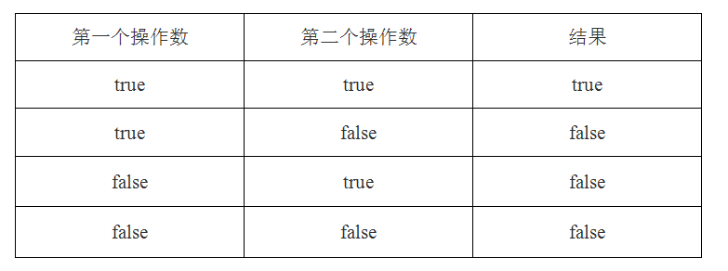
1 .js运算符
逻辑运算符 ：逻辑与(AND) ：&&
var a = 5;
Console.log(a > 4 && a < 10) //true，两边都为true，返回true
两个都为真，结果才为真
www.usian.cn

Slide 17
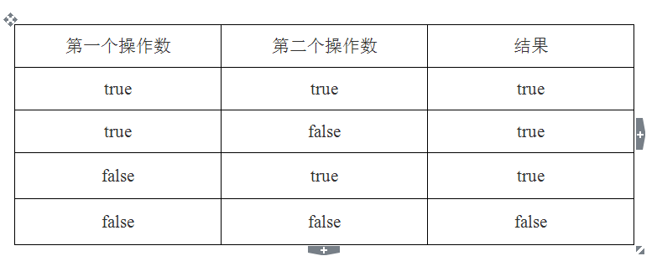
1 .js运算符
逻辑运算符 ：逻辑或(OR)：||
var a = 5;
Console.log(a > 4 || a > 10) //true，两边只要有一边是true，返回true
前后有一个为真就为真
www.usian.cn

Slide 18
1 .js运算符
逻辑运算符：逻辑非运算符
可以用于任何值。无论这个值是什么数据类型，这个运算符都会返回一个布尔值。
var box = !(5 > 4);//false
www.usian.cn

Slide 19
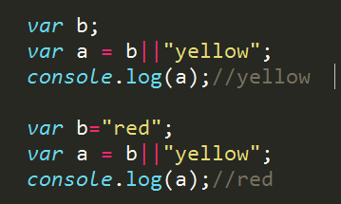
1 .js运算符
练习：
闰年判断：
1.能被400整除的年份；
2.能被4整除但同时不能被100整除的年份。
满足上述两个条件之一的即为闰年。
www.usian.cn

Slide 20
1 .js运算符
赋值操作符 “=”
赋值运算符用等于号(=)表示，就是把右边的值赋给左边的变量。
var box = 100; //把100赋值给box变量
www.usian.cn

Slide 21
1 .js运算符
复杂的赋值运算符
var box = 100;
box += 100；（等价于box = box + 100）
加/赋(+=)
减/赋(-=)
乘/赋(*=)
除/赋(/=)
模/赋(%=)
简化赋值操作，不会有性能的提升。
www.usian.cn

Slide 22

1 .js运算符
条件运算符（三目运算符）
表达式1？表达式2:表达式3
进行表达式1的判断，如果表达式1成立执行表达式2，如果表达式1不成立执行表达式3
练习：
求两个数之间的较大者？
求一个数的绝对值？
www.usian.cn

Slide 23
2 .js运算符优先级
在一般的运算中，我们不必考虑到运算符的优先级，因为我们可以通过圆括号来解决这种问题。比如：
var box = 5 - 4 * 8; //-27
var box = （(5 - 4) * 8）; //8
var a = ((1 + 2) * 3 + 3) * 5
但如果没有使用圆括号强制优先级，我们必须遵循以下顺序：
www.usian.cn

Slide 24
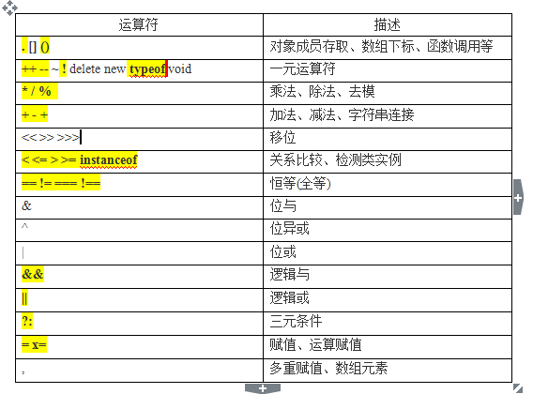
2 .js运算符优先级
www.usian.cn

Slide 25
2 .表达式
Javascript 表达式 (expressions) 相当于 javascript 语言中的一个短语，包括变量、常量和运算符，最简单的表达式是字符。
表达式示例：
3.9 // 数字字符
"Hello!" // 字符串字符
false // 布尔字符
null // null 值字符
Age + 3
以下是比较复杂的表达式示例：
3 * (4 / 5) + 6
Math.PI * radius * radius+12
www.usian.cn

Slide 26
2 .js数据类型转换
显式转换-强制转换
1. 转换为数值类型：
Number( ) //把对象的值转换为数字。
parseInt(string) //取整（不会四舍五入）
parseFloat(string) //转换成浮点数
转换为字符串类型：String( ) 和 toString( )
转换为布尔类型：Boolean( )
www.usian.cn

Slide 27
2 .js数据类型转换
console.log(parseInt('9.9'));//9
console.log(parseInt('9.1')); //9
console.log(parseInt('9.1abc'));//9
console.log(parseFloat(‘123.66'));//123.66
console.log(parseFloat(‘123.66abc ')); //123.66
www.usian.cn

Slide 28
2 .js数据类型转换
var num = 20;
console.log(typeof num.toString()); //string
console.log(typeof String(num)); //string
console.log(Boolean(num)); //true
console.log(Boolean(“”)); //false
console.log(Boolean(1)); //true
console.log(Boolean(0)); //false
console.log(Boolean(undefined)); //false
console.log(Boolean(null)); //false
console.log(Boolean(-5)); //true
www.usian.cn

Slide 29
THANKS
www.usian.cn
本课程版权归积云教育独家所有
未经书面同意私自录制、转载等行为均属违法行为
积云教育将保留所有追责权利

